Slide 1

第四节 隐函数及由参数方程所确定的
函数的导数 相关变化率
第二章
一、隐函数的导数
二、由参数方程所确定的函数的导数
三、相关变化率
四、小结与思考题

Slide 2
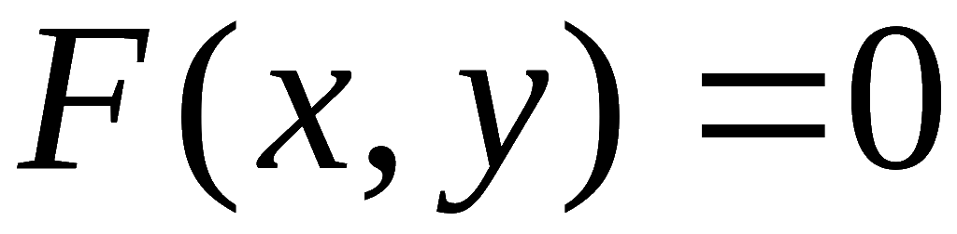

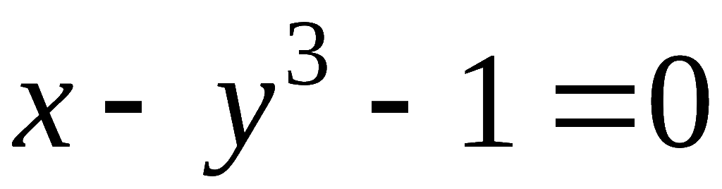
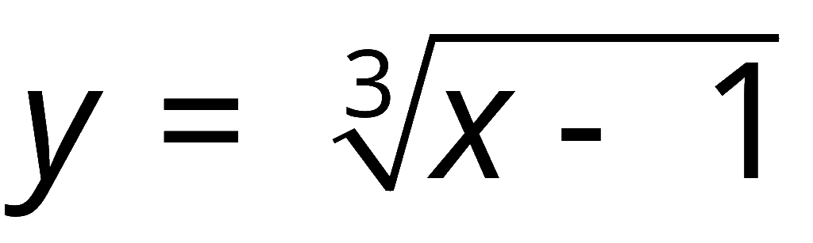
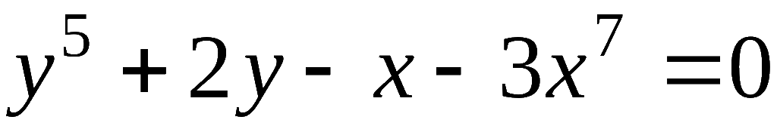
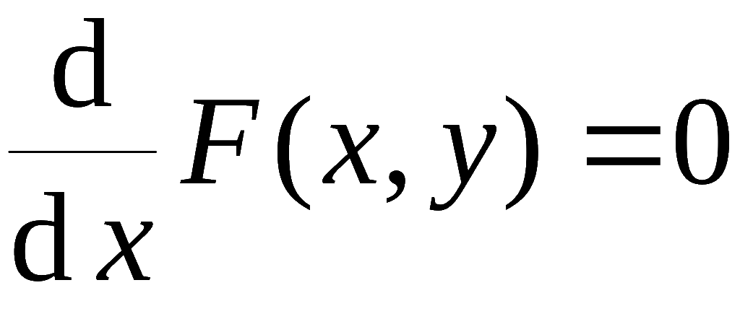
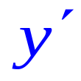
一、隐函数的导数(Derivative of Implicit Function)
若由方程
可确定 y 是 x 的函数 ,
则称此
函数为隐函数 .
由
表示的函数 , 称为显函数 .
例如,
可确定显函数
可确定 y 是 x 的函数 ,
但此隐函数不能显化 .
隐函数求导方法:
两边对 x 求导
(含导数 的方程)

Slide 3
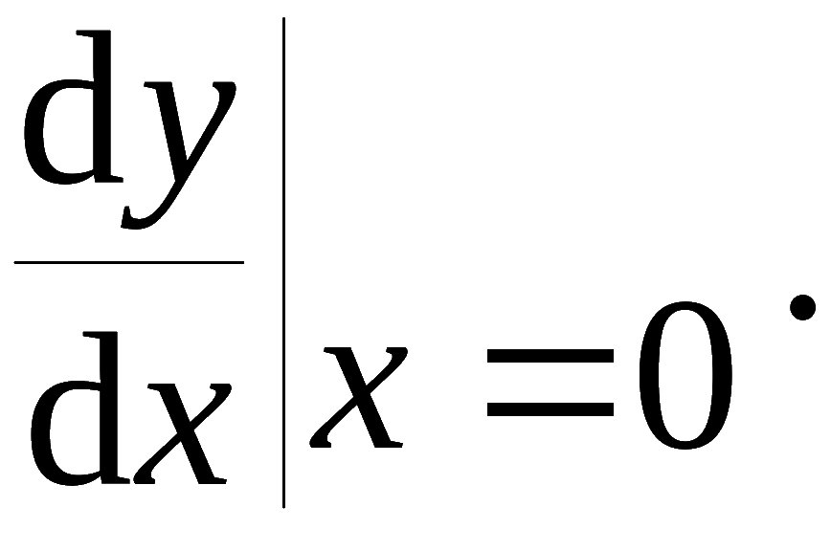

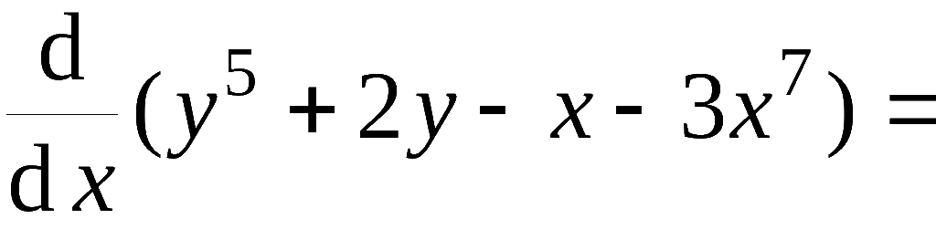

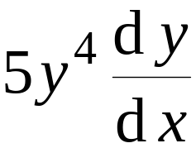
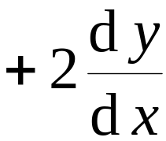



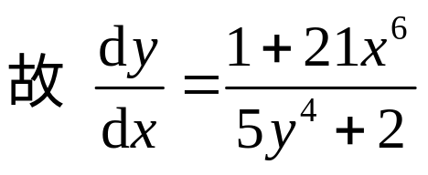
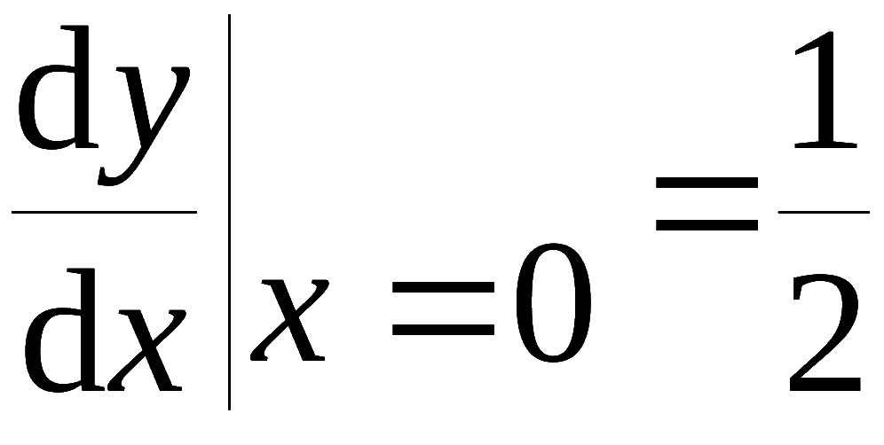
例1 求由方程
确定的隐函数
在 x = 0 处的导数
解: 方程两边对 x 求导
得
因 x = 0 时 y = 0 , 故

Slide 4
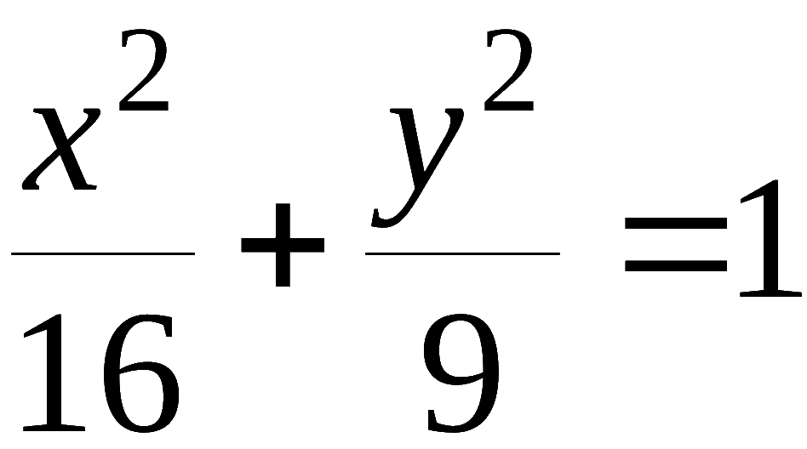
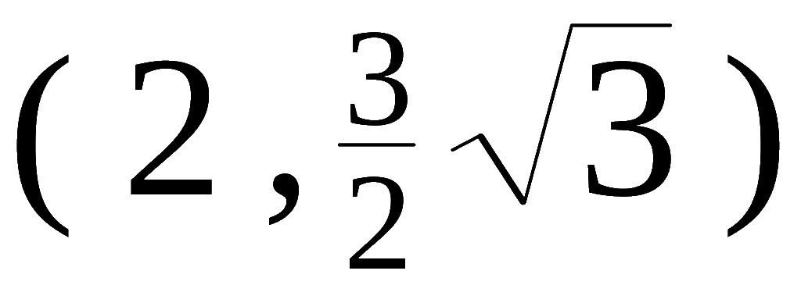

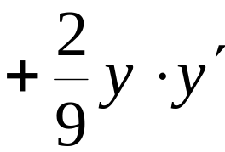
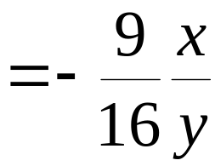
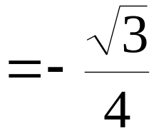
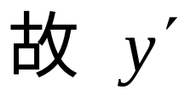
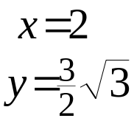
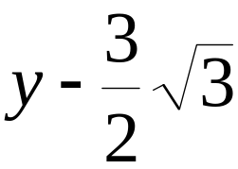

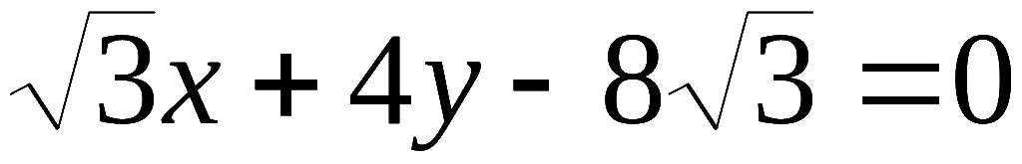
例2 求椭圆
在点
处的切线方程.
解: 椭圆方程两边对 x 求导
故切线方程为
即

Slide 5
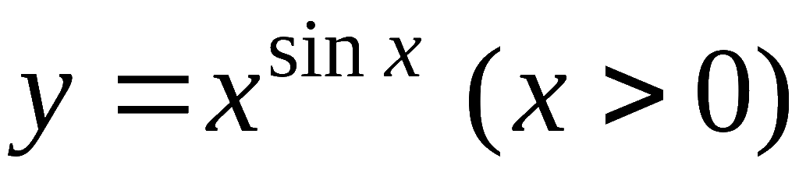
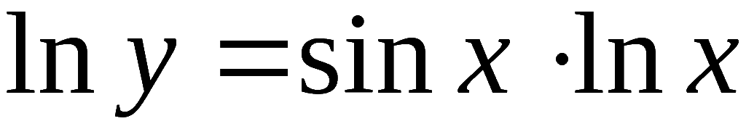
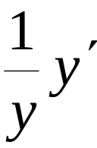
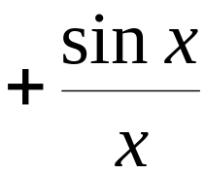

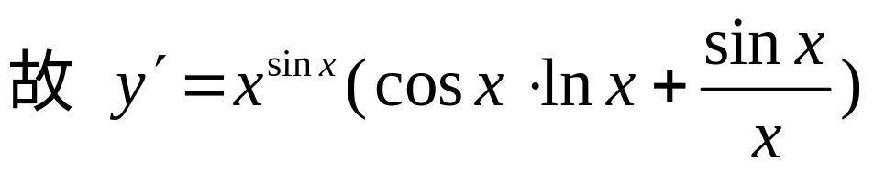
例3 求
的导数 .
解: 两边取对数 , 化为隐式
两边对 x 求导

Slide 6
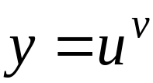

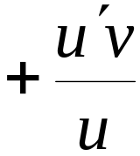

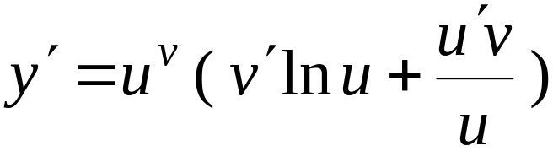
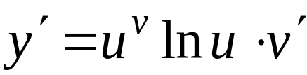
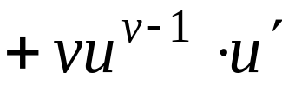
说明:
1) 对幂指函数
可用对数求导法求导 :
注意:
按指数函数求导公式
按幂函数求导公式

Slide 7
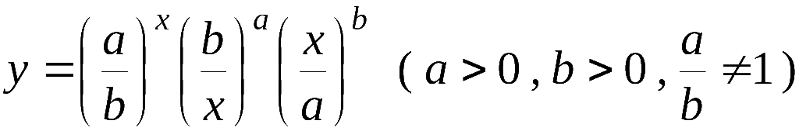
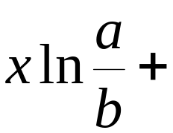



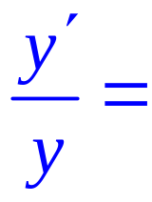
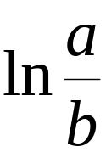
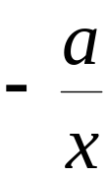
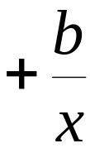
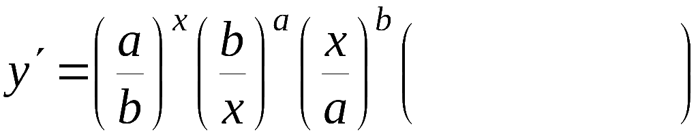
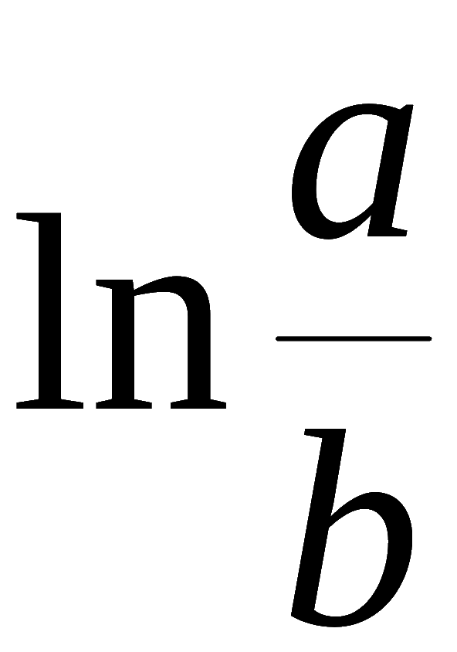
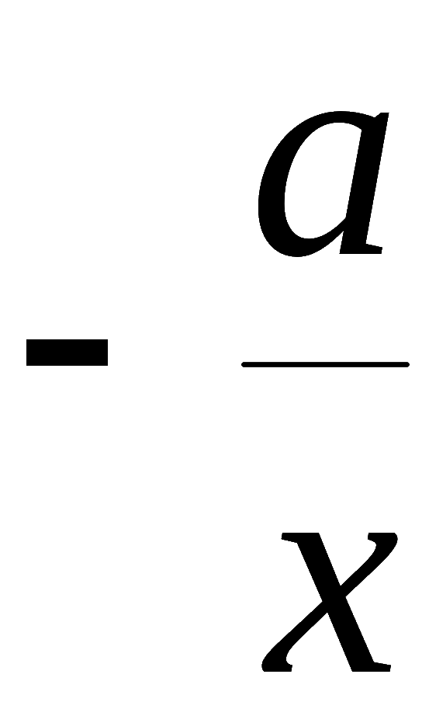
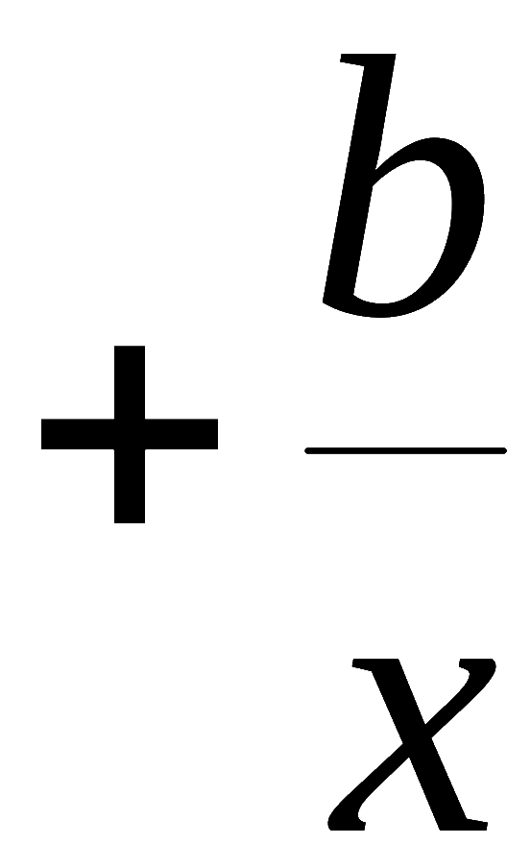
2) 有些显函数用对数求导法求导很方便 .
例如,
两边取对数
两边对 x 求导

Slide 8
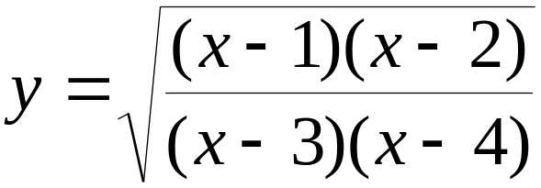
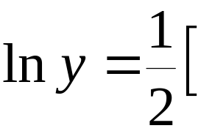
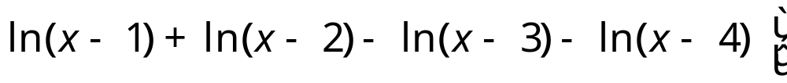
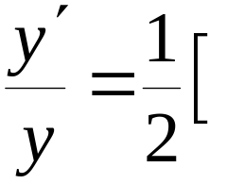
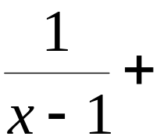
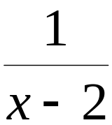
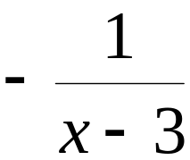
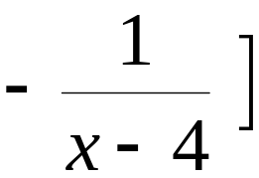
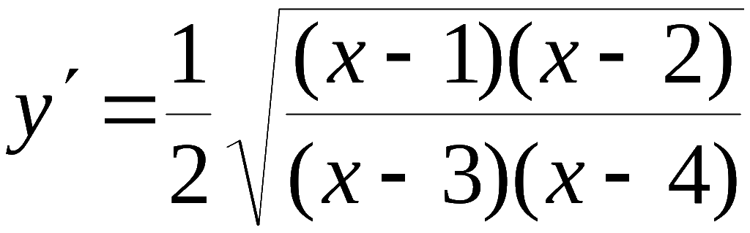

又如,
两边取对数
对 x 求导

Slide 9













二、由参数方程所确定的函数的导数
（Derivative of Function Determined by Parametric Equation）
若参数方程
可确定一个 y 与 x 之间的函数
关系,
可导, 且
则
时, 有
时, 有
(此时将 x 看成是 y 的函数 )

Slide 10













若上述参数方程中
二阶可导,
且
则由它确定的函数
可求二阶导数 .
利用新的参数方程
,可得

Slide 11


点击图中任意点动画开始或暂停

Slide 12











解：

Slide 13









而
所以，
于是所求切线方程为
即

Slide 14













解：

Slide 15














例6 设由方程
确定函数
求
解: 方程组两边对 t 求导 , 得
故

Slide 16



三、相关变化率
（Related Rates of Change）
为两可导函数
之间有联系
之间也有联系
称为相关变化率
相关变化率问题解法:
找出相关变量的关系式
对 t 求导
得相关变化率之间的关系式
求出未知的相关变化率

Slide 17










解：

Slide 18









Slide 19






由(2)可得

Slide 20

















例8 一气球从离开观察员500 m 处离地面铅直上升,
其速率为
当气球高度为 500 m 时, 观察员
视线的仰角增加率是多少? （课本P111例10）
解: 设气球上升 t (min)后其高度为h , 仰角为α ,
则
两边对 t 求导
已知
h = 500m 时,

Slide 21
内容小结
1. 隐函数求导法则
直接对方程两边求导
2. 对数求导法 :
适用于幂指函数及某些用连乘、
连除表示的函数
3. 参数方程求导法
求高阶导数时, 从低到高每次都用参数方程求导公式
4. 相关变化率问题
列出依赖于 t 的相关变量关系式
对 t 求导
相关变化率之间的关系式

Slide 22








思考与练习
1. 设
求
答案:

Slide 23











由方程
确定 ,
2. 设
求
解:
方程两边对 x 求导,
得
①
再求导, 得
②
当
时,
故由 ① 得
再代入 ② 得

Slide 24




















3. 有一底半径为 R cm , 高为 h cm 的圆锥容器 ,现以
自顶部向容器内注水 ,
试求当容器内水
位等于锥高的一半时水面上升的速度.
解: 设时刻 t 容器内水面高度为 x ,
水的
体积为 V , 则
两边对 t 求导
而
故

Slide 25




考研真题

Slide 26



